Slide 1
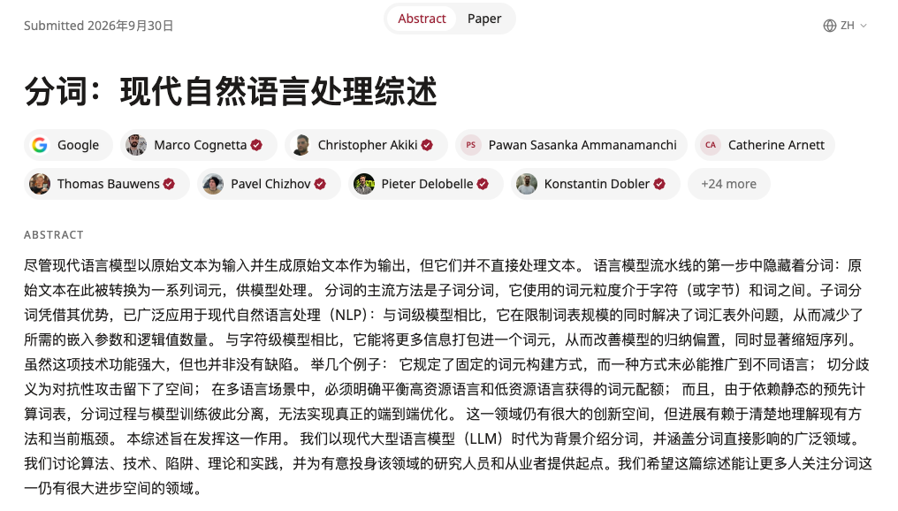
这是一篇把 "Token" 讲明白的科普级综述
谷歌牵头 · 32 位作者 · 154 页 · 看清大模型的「认字」机制
原文 · Datawhale · 论文地址 alphaxiv.org/abs/2609.tokenization-survey

Slide 2
全文导览
摘要与导读
32 位
作者
Google 牵头 + 20 多家机构
154 页
综述
Tokenization: A Survey of Modern NLP
54.3×
USA vs Myanmar
生成《世界人权宣言》劳动时间差距
94%
模型共用分词器
Hugging Face 普查·前1下载量 279 亿次
模型数错 strawberry 里有几个字母 r，并不是记性差或推理弱；这是因为模型从一开始就没有直接读到字母。
现代大模型的输入并非字符本身，而是经过 分词器（tokenizer） 切成带编号的字块（token） 后送进模型。分词方案直接决定模型擅长什么、又会在哪里栽跟头。
本文按原文四章 + 写在最后的脉络，把"模型如何认字"、字块如何由算法生成、这套认字法付出的代价，以及 能否换一种认字法，做一次完整拆解。
本文目录
一、模型读到的不是字，是一块块带编号的拼图 · 二、这些字块怎么来：BPE 反复合并 · 三、这套认字法的代价：能力、成本、公平与安全 · 四、能不能让大模型换一种认字法 · 写在最后
这是一篇把 Token 讲明白的科普级综述
2

Slide 3
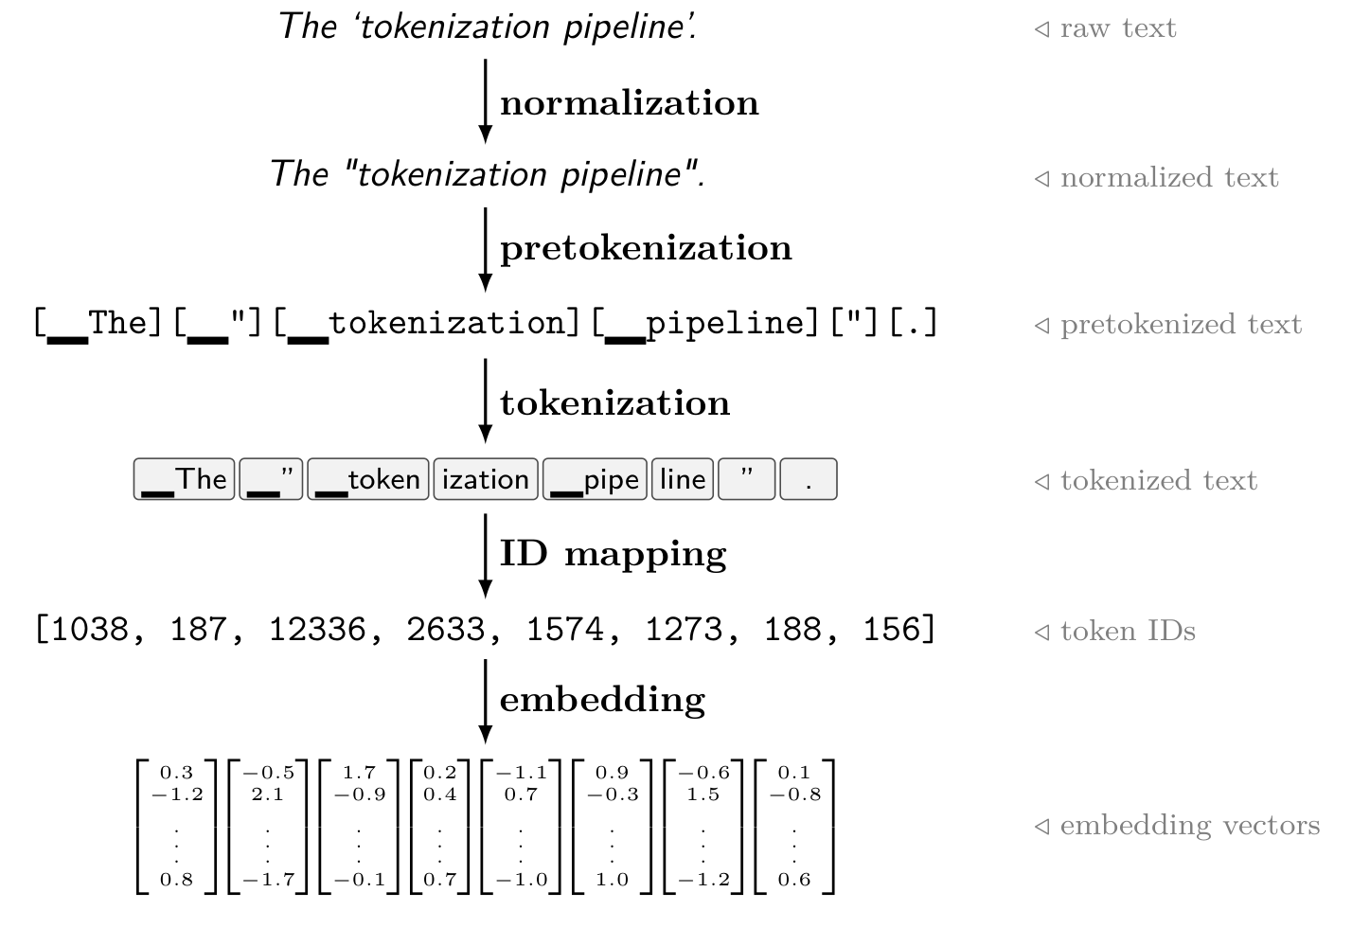
第一章
一、模型读到的不是字，是一块块带编号的拼图
人类看 strawberry，眼前是十个整整齐齐的字母；但模型看到的是被分词器切成几个字块后映射成的一串数字编号。认字这道工序，在文本真正送进模型之前就已经尘埃落定。
把 strawberry 的 r 全换成 z，模型往往输出 sztawbezzy——这是它能"看到"的；把 California 按字节读，也与人类"完整词"的直觉不同。
图 · 分词 pipeline 全流程：原始文本 → normalization → pretokenization → tokenization → ID mapping → embedding
这是一篇把 Token 讲明白的科普级综述
3

Slide 4
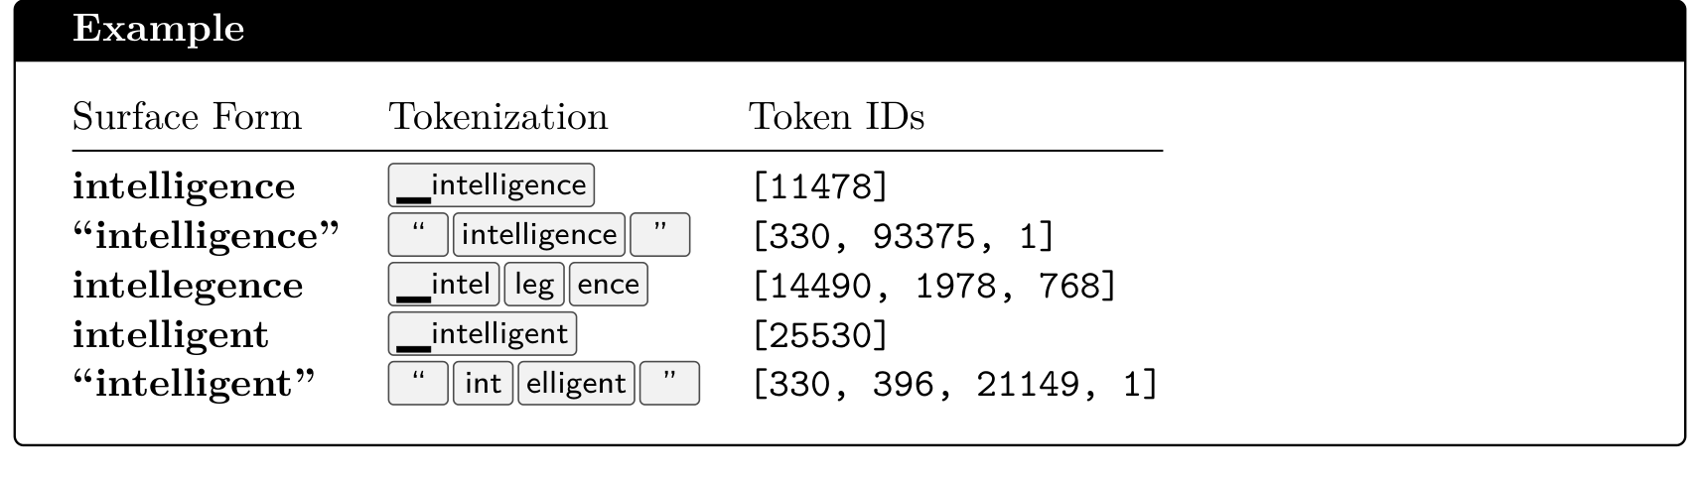
第一章 · 同一含义不同编号
同一含义，在模型眼里可能是不同编号
更微妙的是，很多在人类看来意思一模一样的表达，在模型眼里可能是完全不同的编号。
比如 intelligence、带双引号的 "intelligence"、同根词 intelligent，人眼几乎一样，分词结果却分别长成 1 块 / 3 块 / 3 块，对应 token ID 互不相干。
Example · 同一词面（intelligence / intelligent）在不同上下文下被切成不同字块，对应不同 Token IDs
模型从头到尾都不直接读文字——它读的只是分词器给它的这串数字编号。
这是一篇把 Token 讲明白的科普级综述
4

Slide 5
第二章
二、字块怎么来：BPE 反复合并最常见的一对
现代大模型的字块表不是人工写死的字典，而是算法从海量真实语料里统计出来的。统治地位最高的算法叫 BPE（字节对编码）。
BPE
字节对编码 · Byte Pair Encoding
Unigram
反向思路：先备超大候选词表，再剪枝
贪心 vs 全局
BPE 每步只挑当前最高频，未必最短
多切法
同一个词从来不止一种切法
极简示例（BPE 合并步骤）语料只有两个词：low 出现 5 次、lower 出现 2 次。① 初始字块：l · o · w · e · r · l o w（5 次）、l o w e r（2 次）② l 与 o 相邻共 7 次，合并为 lo · lo w（5 次）、lo w e r（2 次）③ lo 与 w 相邻 7 次，合并为 low · low（5 次）、low e r（2 次）④ 再按频率合并 low + e、low + er，最终长出常用前后缀与高频词根。
这是一篇把 Token 讲明白的科普级综述
5

Slide 6
第三章 · 能力与成本
三、这套认字法的代价（1）：能力与成本
被打包的字，模型很难拆开看
文字被打包后内部细节对模型几乎是隐形的，这在大模型算术上尤为突出。
GPT-2 切数字很随意（如 8675309 切成 [8][67][5309]），新一代模型工程师在预分词阶段强制每三位从左往右切；这与人类从右往左做进位、借位的算术规律相悖，模型感知字块内部组成并不完全。
同一段话，不同语言代价不同
API 按字块数计费，输出又比输入贵。英文因语料丰富，常见词被打包成极短的单一字块；低资源与非拉丁语系在分词器里没有足够的高频词位置，同样一段话需要花更多 token。
注意力机制开销随序列长度平方增长——序列翻倍、计算量约涨四倍，付费差距也被进一步放大。
GPT-4o 生成同一份《世界人权宣言》：English vs Burmese 费用 3.8×；USA vs Myanmar 按平均时薪折算劳动时间 54.3×。
这是一篇把 Token 讲明白的科普级综述
6

Slide 7
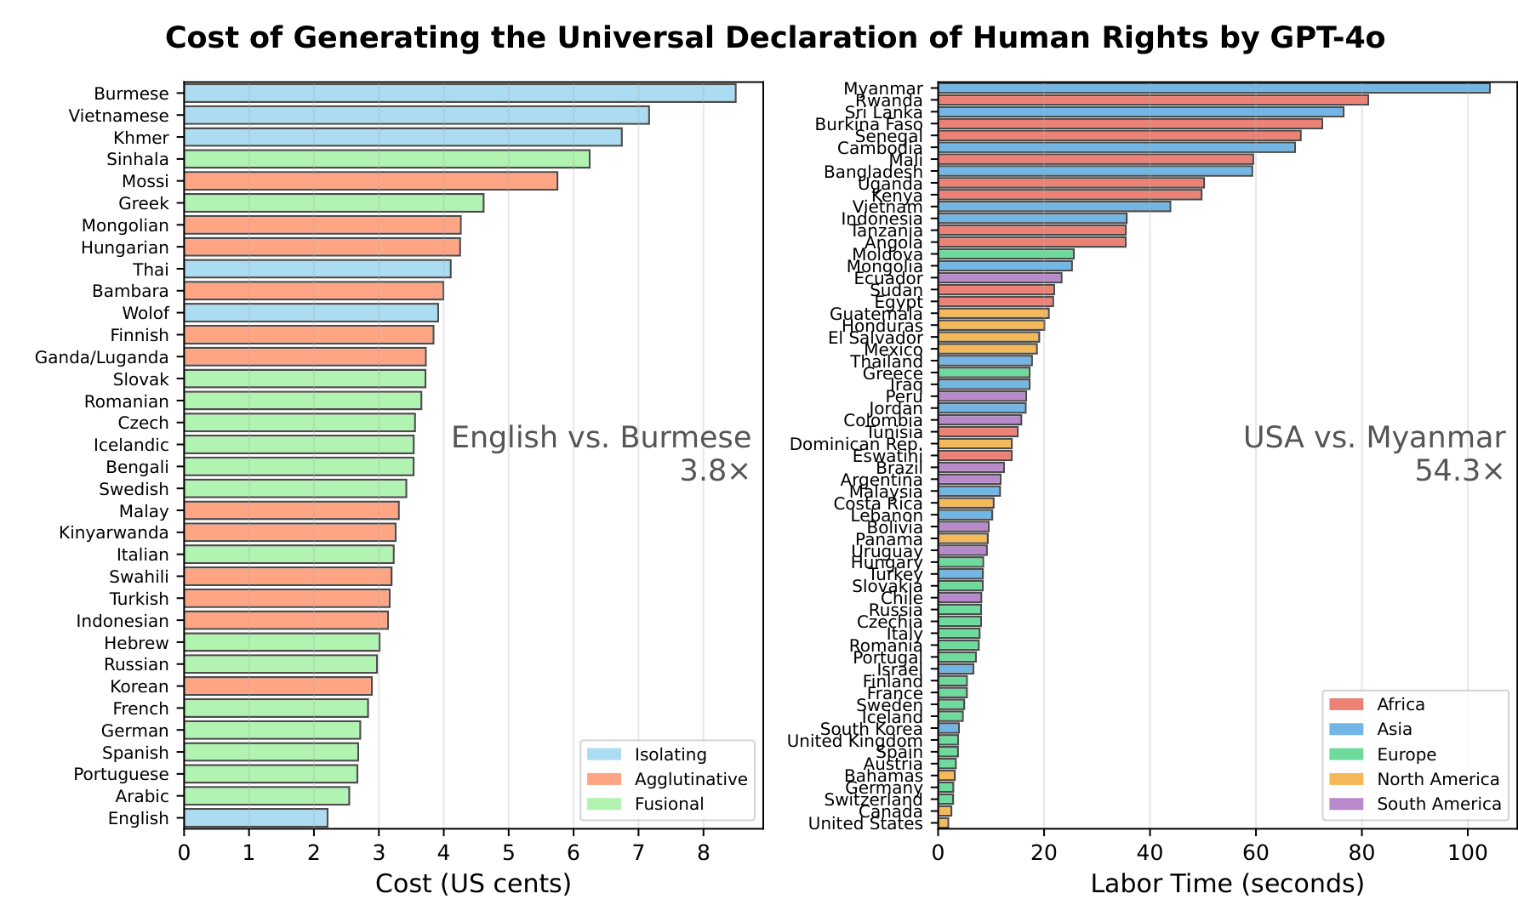
第三章 · 数据图
GPT-4o 生成《世界人权宣言》：语言越边缘，代价越高
Cost of Generating the Universal Declaration of Human Rights by GPT-4o · 左：费用（US cents）；右：劳动时间（秒）
54.3× 反映的是劳动时间维度的差距，由低资源语言切分太碎导致的字块溢价，与不同国家国民收入差距无关。
这是一篇把 Token 讲明白的科普级综述
7

Slide 8
第三章 · 安全与生态
三、代价（2）：安全与生态高度集中
94% 的模型，用的是别人的分词器
BPE 纯粹依赖统计频率，分词器常会收录一些偶然出现的生僻长字块；模型没在上下文真正学过，对应向量基本随机。
著名案例 SolidGoldMagikarp（纯金鲤鱼王）：分词器语料里频率高，但正文训练未见，模型内部表示几乎完全随机。
还有更隐蔽的攻击：把英文里的 a 换成外观相同的西里尔字母 а，或在字符之间插入零宽空格，人眼几乎无法察觉。
Hugging Face 普查（截至 2025-11-03）
扫描约 74 万 个候选模型、覆盖 279 亿次 历史下载量。
最关键的结论：有整整 94% 的模型，所用分词器与社区里另一个模型的分词器在底层逐字节完全相同——大家都直接复制粘贴别人的规则。
这是一篇把 Token 讲明白的科普级综述
8

Slide 9
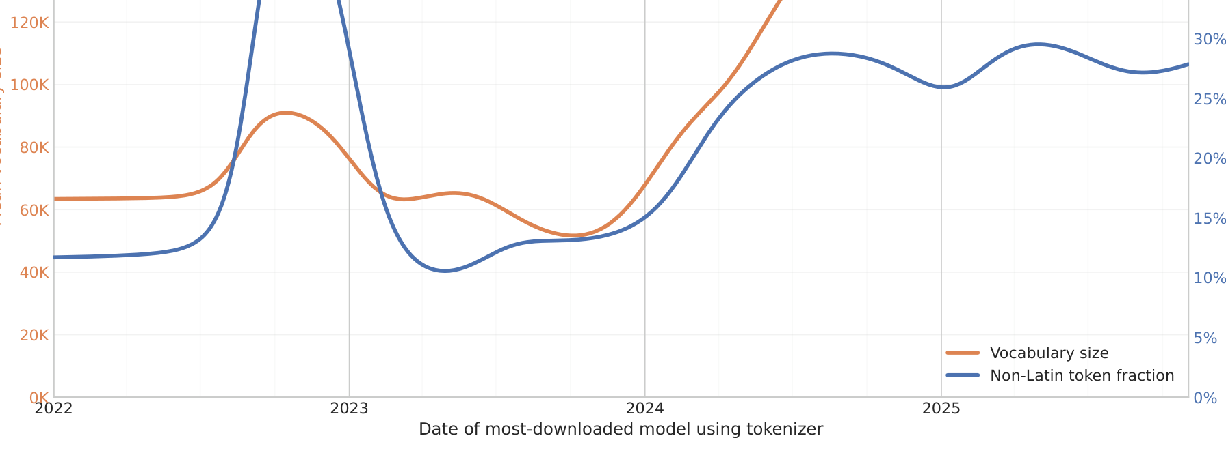
第三章 · 字块表之争
字块表膨胀 vs Claude 反向精简
Vocabulary size 与 Non-Latin token fraction 随时间变化（2022-2025）
Claude 反其道而行
别人都在把字块表做大，Claude 反着走：社区逆向估计（不是官方公开信息）Claude 3 到 Claude 4.6 字块表规模约 49,000，主动删减字块表。
外界推测是为了剔除没学透的冷门字块、收窄攻击面，从而让模型对分词的稳定性更好。
这是一篇把 Token 讲明白的科普级综述
9

Slide 10
第四章
四、能不能让大模型换一种认字法
前沿学术界一直在尝试三种全新的认字思路，试图绕开传统分词器的种种毛病。
① 干脆不要中间商，直接读底层字节
所有语言文字在计算机里最终都由字节组成，一个字节只有 256 种状态；ByT5 等纯字节模型在多语言任务上甚至超过同等参数量的传统模型。致命死穴：序列太长——一个汉字要走三个字节。
② 不死守固定字块表，动态决定在哪里下刀
Meta 提出的 BLT 架构：模型读字节流时实时预测下一个字节的信息量，遇到信息量飙升就动态切分。
③ 把文字当图片看
PIXEL 模型直接把文字渲染成图像，让模型像看图一样认字——对跨语种、生僻字鲁棒，但渲染开销与训练成本极高。
这是一篇把 Token 讲明白的科普级综述
10

Slide 11
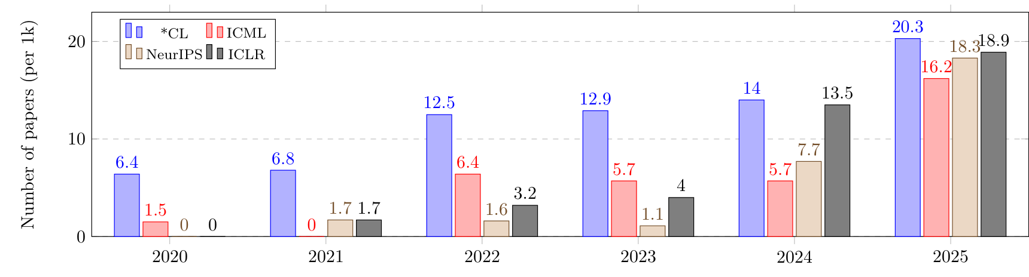
总结
写在最后：为什么这不到 2% 的一环如此关键
回到最开始的问题——大模型数错 strawberry 里有几个字母 r，不是它记性差，也不是它在偷懒。在它"睁开眼睛"的那一刻，呈现在它面前的就是分词器切好的字块。
下次再看到大模型算错多位数乘除法、非英语提问收费昂贵，或用一串乱码把模型搞崩溃时，不妨回头问一句：
文本在进入它大脑的第一步，到底被切成了什么？
2025 年三大 ML 顶会分词相关论文占比：*CL 20.3 · ICML 16.2 · NeurIPS 18.3 · ICLR 18.9（每千篇）
感谢阅读 · 原文 Datawhale · 论文地址 alphaxiv.org/abs/2609.tokenization-survey
这是一篇把 Token 讲明白的科普级综述
11

